Slide 1

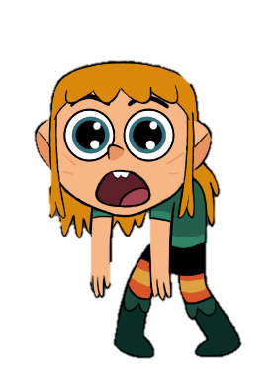

2차 프로젝트 발표
2021184014 박해나

Slide 2
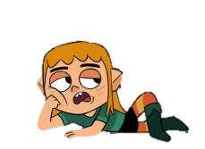
목차
1. 현재 진행상황
1주차
2주차
3주차
4주차
2. 계획 변경사항
3. 프로그램 데모 실행

Slide 3

기존 개발 일정
1주차 | 리소스 수집
2주차 | 캐릭터 애니메이션 설정 | 캐릭터 좌우 걷기 모션 캐릭터 점프 모션
3주차 | 키보드 조작 | 캐릭터 이동 방향키 설정 아이템 사용 키 설정
4주차 | 장애물 설정 | 무작위로 떨어지는 장애물 구현 떨어지는 아이템 구현 떨어지는 코인 구현

Slide 4
1주차
1주차 | 리소스 수집 | 90%

Slide 5
2주차
2주차 | 캐릭터 애니메이션 설정 | 캐릭터 좌우 걷기 모션 캐릭터 점프 모션 | 100%

Slide 6
3주차
3주차 | 키보드 조작 | 캐릭터 이동 방향키 설정 아이템 사용 키 설정 | 70%

Slide 7
4주차
4주차 | 장애물 설정 | 무작위로 떨어지는 장애물 구현 떨어지는 아이템 구현 떨어지는 코인 구현 | 80%

Slide 8
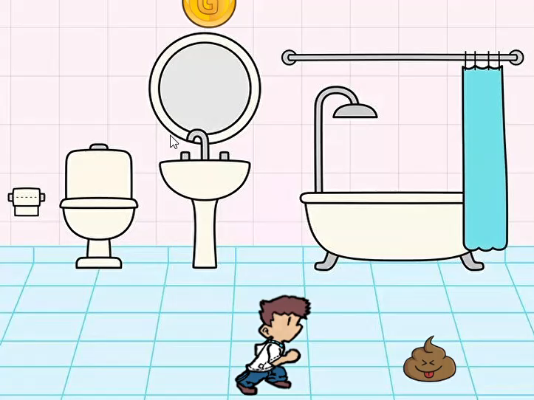
프로그램 실행

Slide 9
계획 변경사항
5주차 | 장애물 난이도 설정 | 시간이 지남에 따라 장애물의 난이도(개수 및 속도) 올리기 슈퍼 장애물의 수 늘리기
6주차 | 오브젝트 애니메이션 | 자석 아이템 실행 애니메이션 폭탄 아이템 실행 애니메이션 아이템 실행 구현
7주차 | 충돌처리 | 장애물 및 아이템, 코인과 캐릭터의 충돌 2. 캐릭터 점프 구현
8주차 | 점수 시스템 | 점수 증가 시스템 구현 게임 오버 시스템 구현 시계 추가
9주차 | UI 추가 및 게임 종료와 재시작 | UI 추가 게임 시작 화면 추가 게임 종료 및 점수 화면 추가 게임 재시작 설정
10주차 | 마무리 | 1. 최종 점검 및 릴리즈

Slide 10
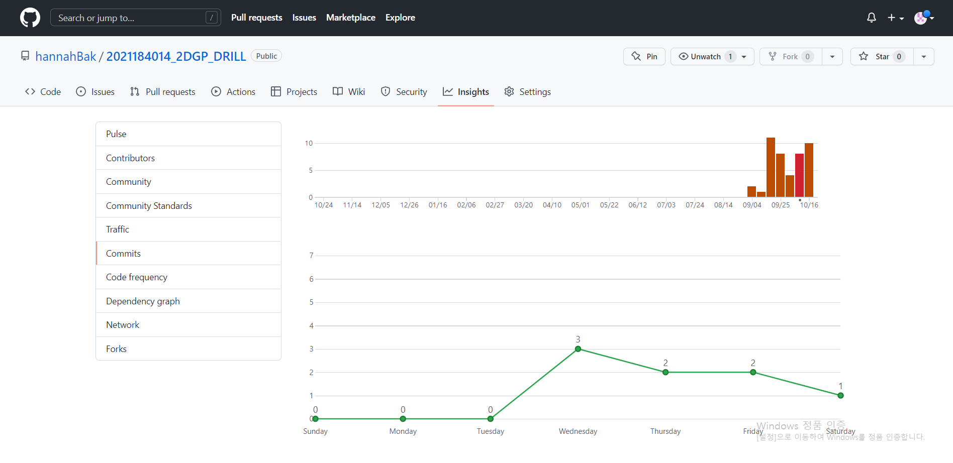
커밋

